Slide 1
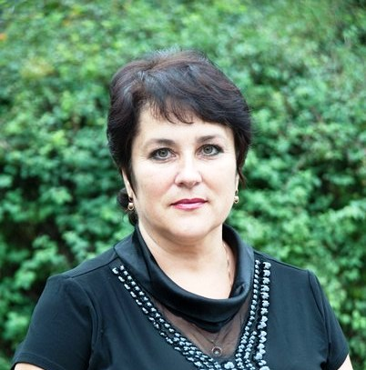
Секелик
Наталія Данилівна

Slide 2
Освіта вища, Тернопільський державний педагогічний інститут, 1983р., спеціальність хімія та біологія.
Педагогічний стаж -31р., спеціаліст вищої категорії, старший учитель, на посаді директора школи - з 2003р.
Кредо:
Є тільки одне благо – знання

Slide 3
Проблема:
Формування позитивної мотивації до навчання під час вивчення хімії
Мета:
Розкрити значення мотивації навчальної діяльності учнів в умовах особистісно-орієнтованого навчання
Завдання:
Аналіз діяльності вчителя та учнів в процесі використання форм і методів навчання, які здатні зацікавити учнів, стимулювати та активізувати процес пізнання

Slide 4
Процес навчання є особливим видом діяльності і має такі складові:
цілі навчання
мотивація
зміст навчання
Процес навчання

Slide 5
Групи мотивів
Пізнавальні (інтерес до нових знань)
Соціальні (існування у колективі)
Комунікативні (спілкування у колективі)
Мотиви перспективи (майбутня професійна діяльність)
Мотиви відповідальності та тиску

Slide 6
Мотивація
внутрішня – зорієнтована на саму діяльність, її процес та результативність
пізнавальний інтерес
позитивне ставлення до навчання
зовнішня
фактори, які знаходяться поза межами діяльності

Slide 7
створення умов для прояву учнями активності, самостійності, ініціативи
різноманітність та посильна складність завдань, у тому числі проблемного, творчого, дослідницького характеру
емоційність викладу матеріалу вчителем
задоволення від процесу діяльності, усвідомлення особистісної та суспільної значимості її результатів
Внутрішня мотивація навчання

Slide 8
Урок – дослідження
(лікарські засоби)
Тема. Поширення солей у природі та їх практичне значення .
Мета: закріпити знання учнів про склад, назви, фізичні та хімічні властивості солей, типи хімічних реакцій, характерні для солей; розглянути поширення солей у природі, їх практичне значення та застосування, зокрема, як фармацевтичні засоби, розвивати спостережливість, допитливість, логічне мислення, удосконалювати хімічну мову.
Тип уроку: урок – дослідження.
Метод: бесіда з використанням лабораторного експерименту.
Обладнання: - таблиці «Класи неорганічних сполук», хлоридна кислота ( HCl), сульфатна кислота ( H₂SO₄ ), барій хлорид ( BaCl₂), аргентум нітрат ( AgNO₃ ), фенолфталеїн; лікарські засоби: борна кислота, кальцій хлористий, натрій хлористий, магній сульфат, нашатирний спирт, питтєва сода, спиртовий розчин йоду, «Ено», «Алмагель»; штативи з пробірками; проектор, екран, ноутбук.
ІІІ. Мотивація навчальної діяльності
Солі дуже поширені в природі. Вони входять до складу живих організмів, мінералів, гірських порід, води прісної та морської.
( Слайд №2. Поширення солей у природі)
Солі використовують як лікарські засоби. Сьогодні ми ознайомились із деякими солями – ліками, їхнім складом, властивостями, застосуванням, впливом на організм людини.

Slide 9
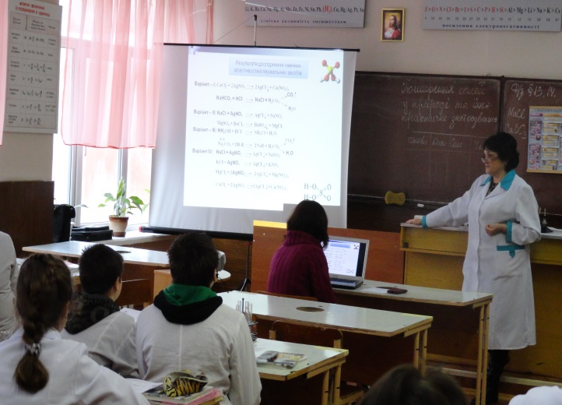
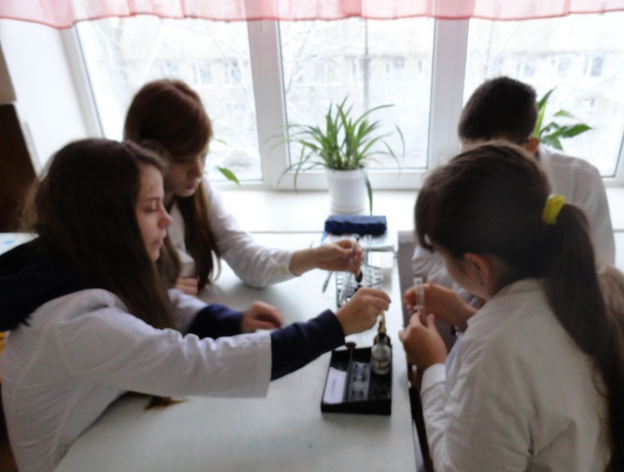
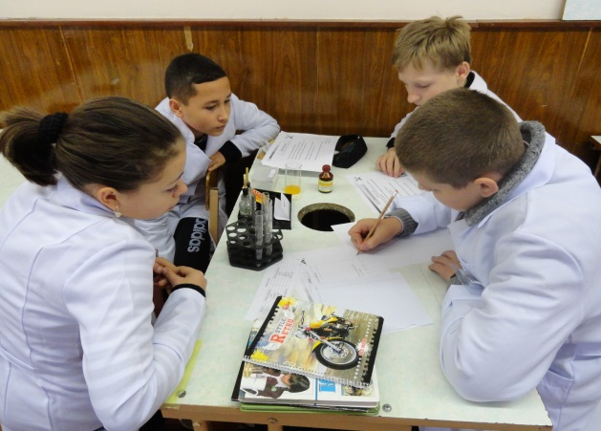
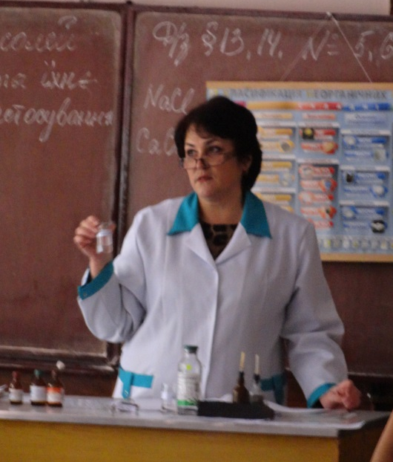
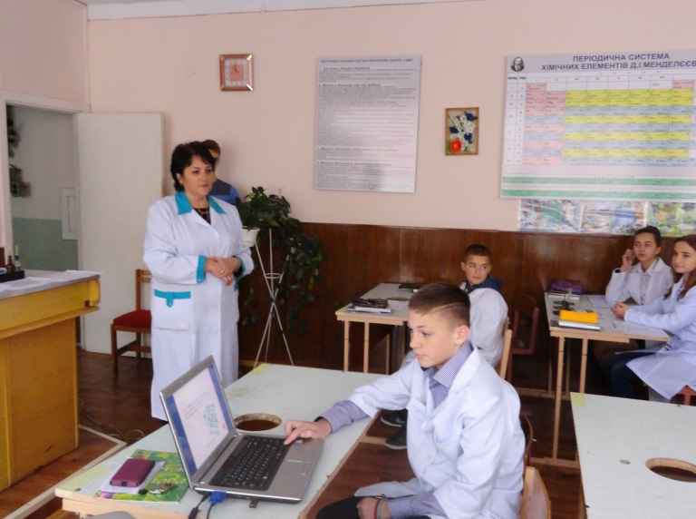

Slide 10
Урок – дослідження
(мінерали)
Тема. Поширення солей у природі та їх практичне застосування
Мета:
- розширити знання учнів про солі як один із основних класів неорганічних сполук, їхній склад, номенклатуру, класифікацію, фізичні та хімічні властивості, показати генетичний зв’язок між основними класами неорганічних сполук;
- ознайомити учнів із поширенням солей у природі, розкрити практичне значення солей;
- розвивати логічне мислення, удосконалювати хімічну мову;
- здійснювати екологічне та патріотичне виховання.
Тип уроку: урок – дослідження.
Метод: бесіда з використанням лабораторного експерименту.
Обладнання та реактиви: періодична система хімічних елементів Д.І.Менделеєва, таблиця розчинності, електрохімічний ряд напруг металів, зразки мінералів, конверти з картками для гри « Хімічне лото», фізична карта України, карта Тернопільської області, карта корисних копалин, проектор, екран, ноутбук, фотоматеріали соляних шахт (Солотвино), печер (Кривче), вапнякових гір (Товтри).
ІІІ . Мотивація навчальної діяльності
Солі – найпоширеніші хімічні сполуки після оксидів. Вони входять до складу мінералів і гірських порід, прісної та морської води, живих організмів, лікарських засобів, будівельних матеріалів, продуктів харчування. Важко навіть уявити, як жило б і розвивалося людство, якби не вивчало властивості речовин і не використовувало для своїх потреб. Сьогодні ми зупинимось на вивченні складу і властивостей деяких мінералів, знаходженні їх у природі, спробуємо передбачити, які хімічні сполуки можна із них одержати.

Slide 11
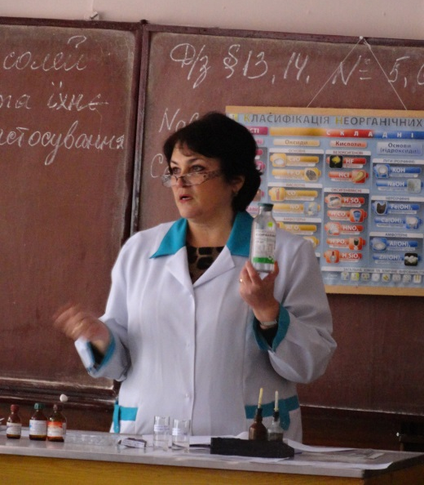
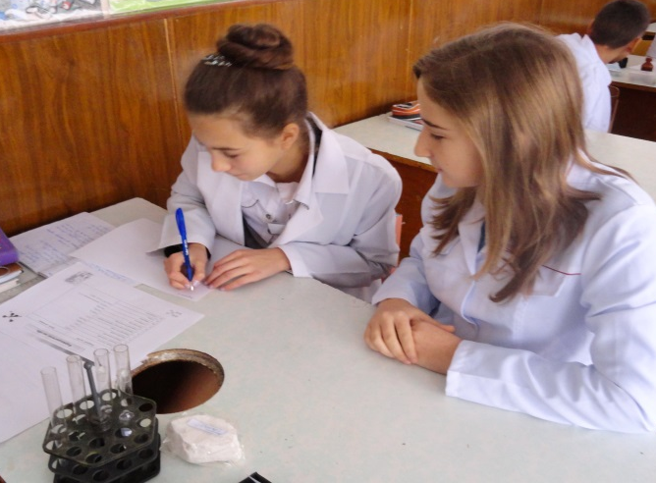
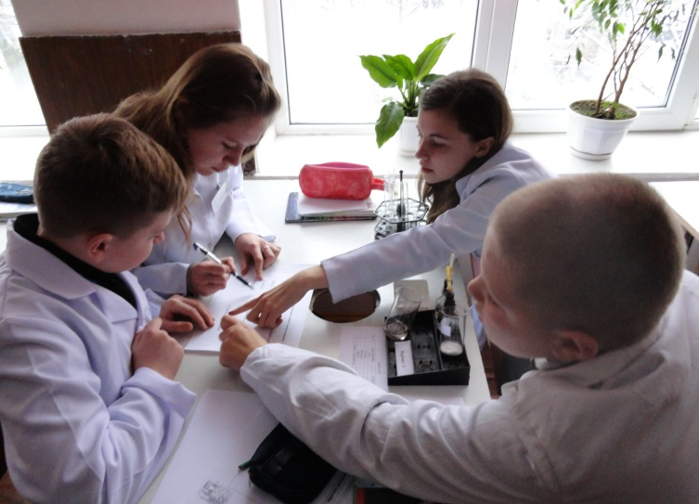
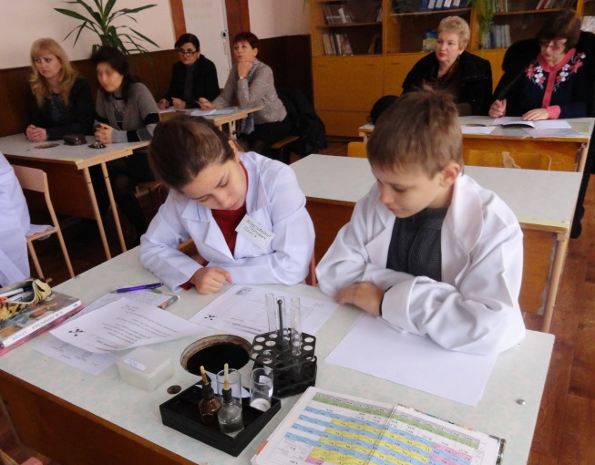
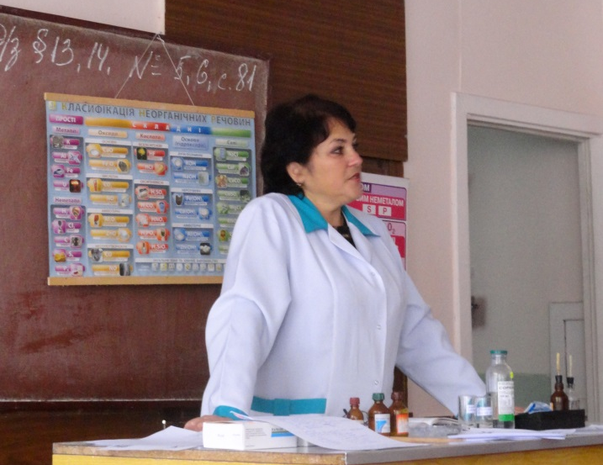

Slide 12
Урок 3
Тема. Вуглеводи. Глюкоза. Будова глюкози як альдегідоспирту. Циклічна форма глюкози. Короткі відомості про фруктозу, рибозу та дезоксирибозу.
Мета: Дати загальне поняття про вуглеводи як речовини з подвійними властивостями, спираючись на знання учнів про функціональні групи, якісні реакції на багатоатомні спирти та альдегіди, способи встановлення будови молекул. Розглянути лінійну та циклічну форми глюкози. Дати короткі відомості про фруктозу, рибозу та дезоксирибозу, розглянути значення вуглеводів у природі та життєдіяльності живих організмів. Закріпити практичні вміння та навички щодо виконання хімічного експерименту. Розвивати логічне мислення , вміння аналізувати, узагальнювати хімічну мову, спостережливість.
Тип уроку: урок вивчення нового матеріалу.
Метод: словесний з використанням лабораторного експерименту.
Міжпредметні зв’язки: біологія, основи здоров’я, трудове навчання, креслення .
Обладнання та реактиви: таблиці «Будова молекули глюкози»,
«Класифікація вуглеводів», глюкоза, фруктоза, купрум (ІІ) сульфат, натрій гідроксид, метилоранж, натрій карбонат, спиртівка, штатив з пробірками , пробіркотримач , проектор, екран, ноутбук .
ІІІ . Мотивація навчально– пізнавальної діяльності
Сьогодні ми розпочинаємо вивчати природні сполуки, які відіграють важливу роль в житті людей, тварин, рослин , в органічному синтезі, у харчовій промисловості , в медицині і навіть у будівництві. Ці речовини називаються вуглеводи. До вуглеводів відносять глюкозу, фруктозу, сахарозу, крохмаль, целюлозу та ін. Назва «вуглеводи» походить ще з ХІХ ст. від слів «вуглець» і «вода». Ці речовини утворюються при повному термічному розкладі вуглеводів за відсутності повітря.

Slide 13
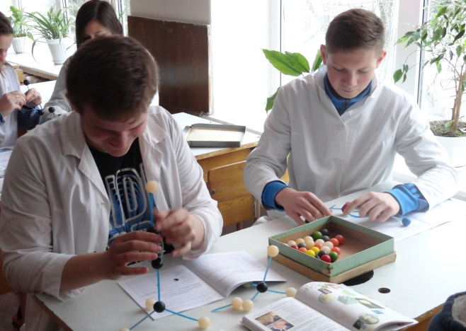
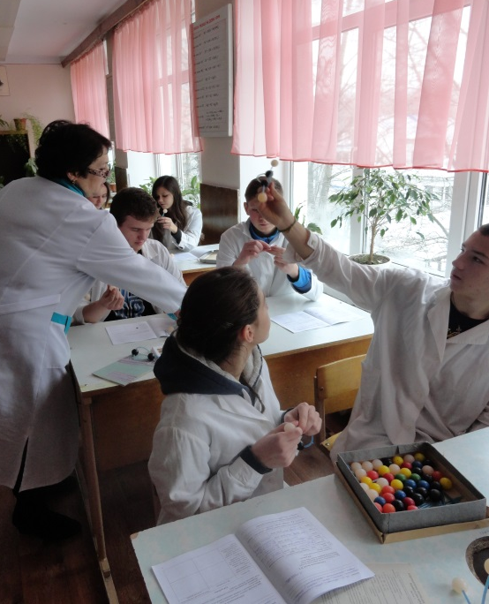
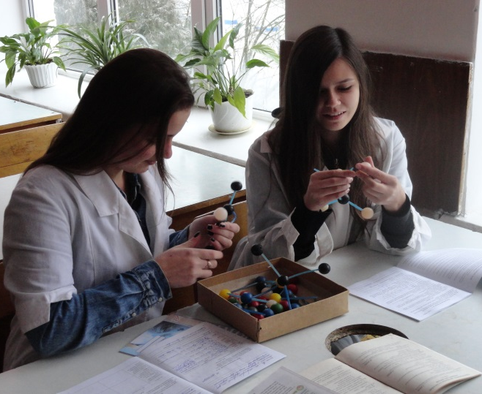
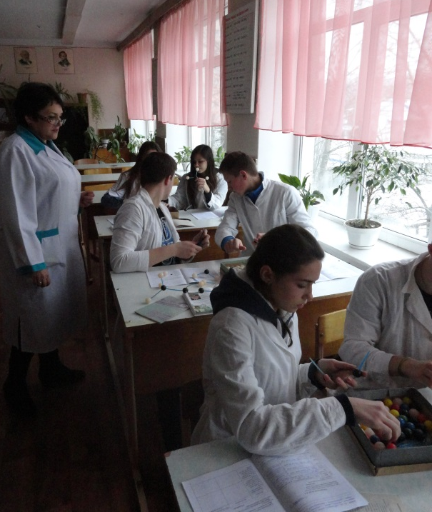
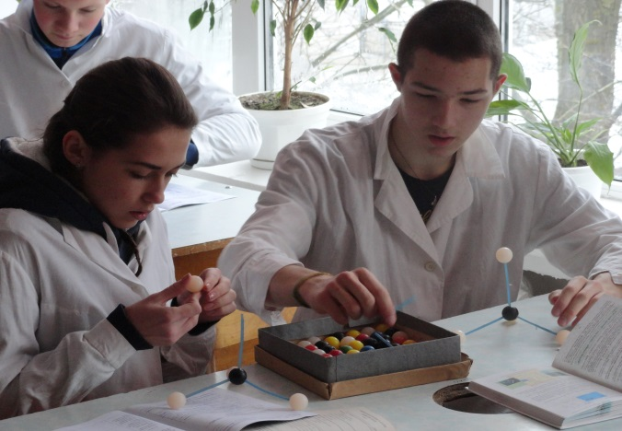

Slide 14
Урок 4
Тема. Хімічні властивості глюкози: повне і часткове окиснення, відновлення, взаємодія з гідроксидами металічних елементів, бродіння (спиртове і молочнокисле ), естерифікація.
Мета: Закріпити знання учнів про класифікацію вуглеводів, будову молекули глюкози (лінійної та циклічної форми), фруктози як ізомера глюкози, рибози та дезоксирибози . Розглянути хімічні властивості глюкози: повне і часткове окиснення, відновлення, взаємодію з гідроксидами металів, види бродіння, реакцію естерифікації. Закріпити практичні вміння та навички щодо виконання хімічного експерименту, повторити правила БЖД під час роботи з хімічними реактивами. Розвивати хімічну мову, пам’ять, логічне мислення, спостережливість, вміння аналізувати, порівнювати, узагальнювати хімічні явища .
Тип уроку: урок вивчення нового матеріалу .
Метод: бесіда з використанням демонстрації та лабораторного експерименту.
Між предметні зв’язки: біологія, основи здоров’я.
Обладнання та реактиви: таблиці «Будова молекули глюкози», «Класифікація вуглеводів», «Чорний ящик»; реактиви: розчин глюкози, купрум (ІІ) сульфат, натрій гідроксид, аргентум (І) нітрат, амоній гідроксид, кальцію глюконат, сорбіт, штативи з пробірками, пробіркотримачі, спиртівки, проектор, екран.
ІІІ . Мотивація навчальної діяльності
Учень вносить «чорний ящик». У ящику знаходяться: скляна, блискуча іграшка на ялинку, дзеркало, шоколад в обгортці з фольги.
Проблемне запитання:
Що спільного між цими предметами?
В кінці уроку ми дамо відповідь на це запитання.
Розглянувши хімічні властивості глюкози, ми ознайомимось з деякими лікарськими засобами: глюконатом кальцію, сорбітом. Також зрозуміємо, які відбуваються такі незамінні в природі процеси як бродіння, повне окиснення глюкози та розглянемо її значення для живих організмів.

Slide 15
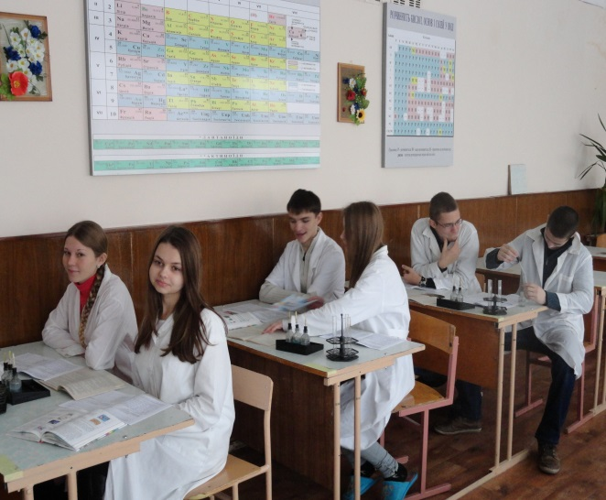
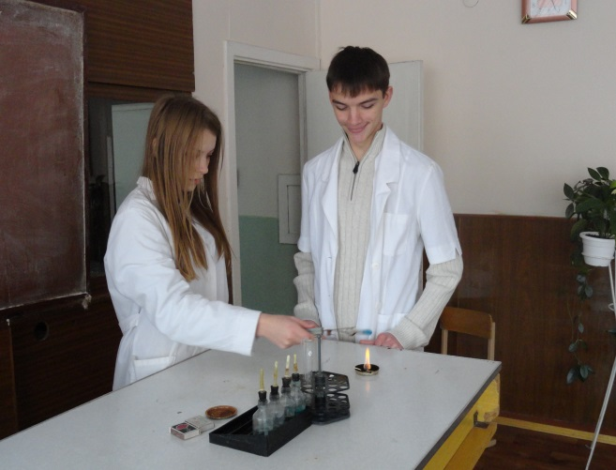
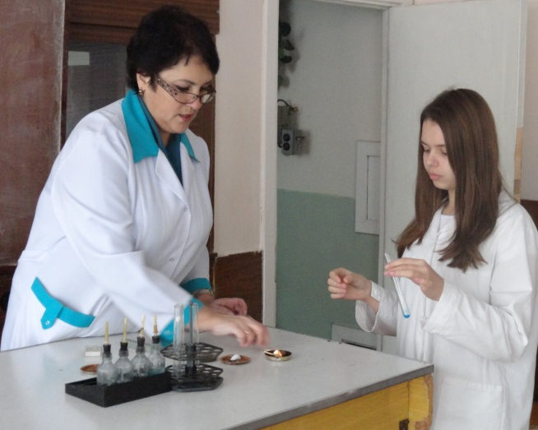
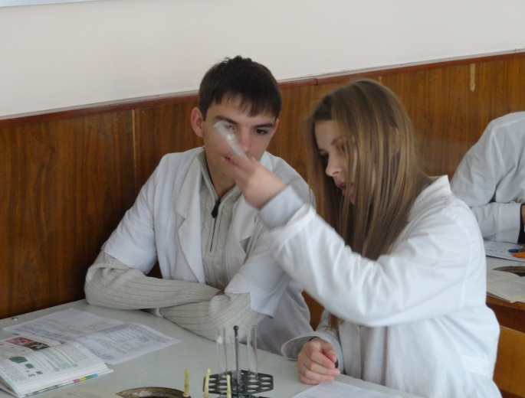
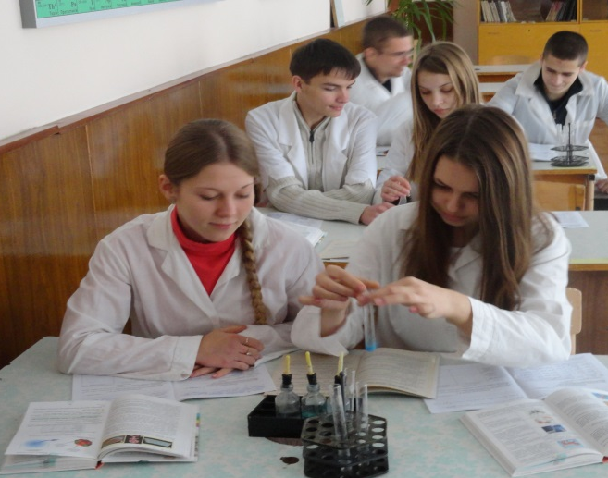

Slide 16
Програма факультативного курсу для 11 класу «Хімія і здоров’я»
Пояснювальна записка
Пропонована програма факультативного курсу передбачає послідовне і докладне висвітлення значення хімічних речовин для функціонування людського організму.
Тематично навчальний матеріал факультативу супроводжує зміст основного курсу «Органічна хімія» (11 клас): «Жири», «Вуглеводи», «Білки», а також містить матеріали про вітаміни, неорганічні речовини, найпростіші лікарські засоби, поживну і біологічну цінність основних харчових продуктів, складання харчових раціонів, профілактику та лікування за допомогою дієтичного харчування деяких найпоширеніших серед учнів захворювань.

Slide 17
Мета курсу полягає в поглибленні знань про роль, потребу, харчову та біологічну цінність жирів, вуглеводів, білків, макро – і мікроелементів, які містяться в організмі людини, формуванні вмінь і навичок раціонально складати харчовий раціон, здійсненні профілактики деяких захворювань, пропагуванні здорового способу життя.
Завдання курсу:
Дати ґрунтовні і систематичні знання про склад, будову, властивості білків, жирів, вуглеводів як основних хімічних компонентів продуктів харчування; склад, будову, застосування деяких лікарських препаратів.
Сформувати вміння і навички грамотно застосовувати знання з хімії у повсякденному житті, у складанні харчових раціонів відповідно до вікової категорії.
Розвивати вміння спостерігати і пояснювати хімічні явища, що відбуваються в природі і живих організмах.
Виховувати потребу у веденні та пропагуванні здорового способу життя, профілактиці захворювань.
Факультативний курс рекомендовано учням 11 класу ЗНЗ .

Slide 18
Вплив мотивації навчання при вивчені хімії
на вибір професії випускниками школи

Slide 19
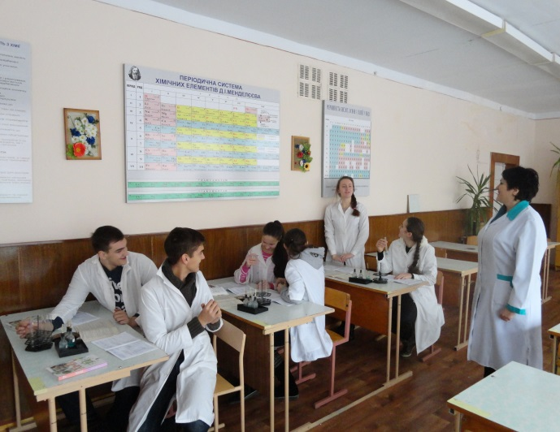
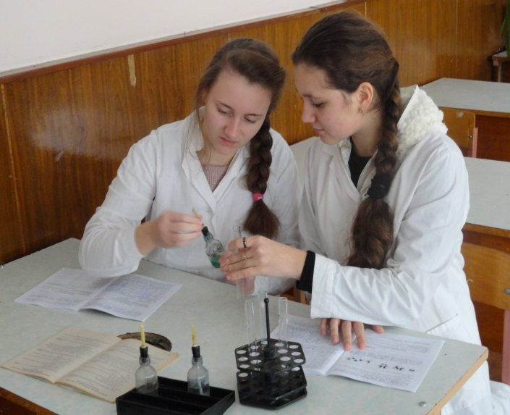
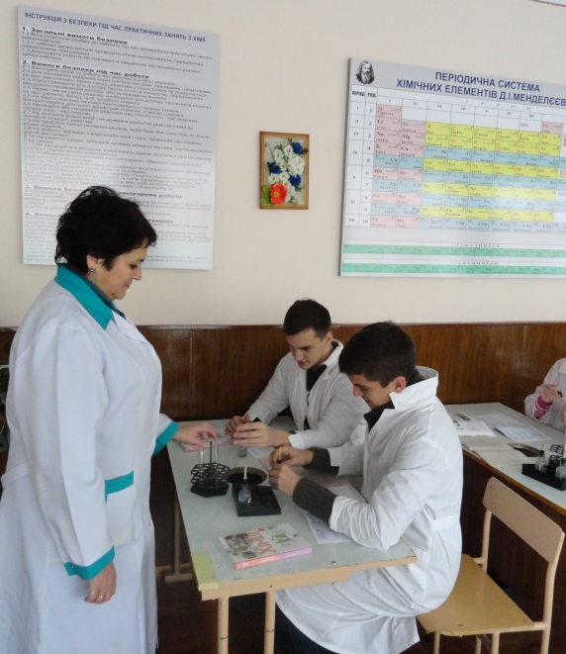
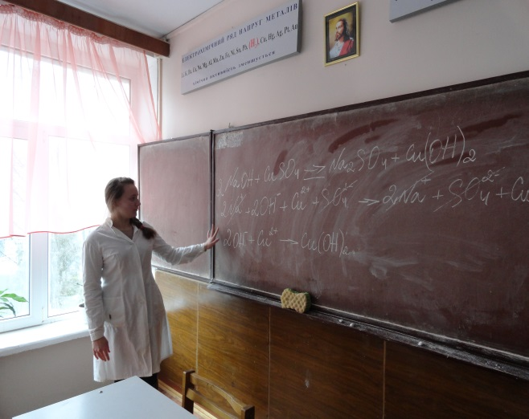
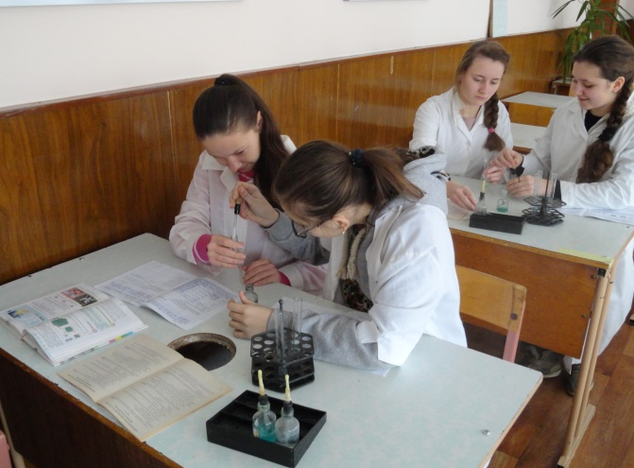

Slide 20
Друковані матеріали
Програма факультативного курсу для 11 класу «Хімія і здоров’я» - Шкільний світ, №2, лютий, 2015р.
Підсумкові контрольні роботи з хімії для 8, 9 класів – Основа, №2, лютий, 2015р.
Узагальнення знань учнів з органічної хімії (завдання для 9 кл.) – Освітянин, 1(103), 2010р.
Поширення солей у природі та їх практичне значення (лікарські засоби) – Викладено на блозі bio-method.hol.es, 2014р.
Поширення солей у природі та їх практичне значення (мінерали) – Викладено на блозі bio-method.hol.es, 2014р.
Вуглеводи. Глюкоза. Будова глюкози як альдегідоспирту. Циклічна форма глюкози. Короткі відомості про фруктозу, рибозу та дезоксирибозу – Відкритий урок, січень, 2015р.
Хімічні властивості глюкози: повне і часткове окиснення, відновлення, взаємодія з гідроксидами металічних елементів, бродіння (спиртове і молочнокисле), естерифікація – Відкритий урок, березень, 2015 р.
Проектна діяльність як засіб розвитку здібностей та мистецьких нахилів школярів у навчально-виховному процесі – Директор школи, ліцеїв, гімназій, №4, 2010р.
Система уроків «Початкові хімічні поняття», 7 клас, Тернопіль, 2015р.

Slide 21
Мої досягнення
учасник ІІІ та ІУ Всеукраїнського конкурсу благодійних проектів «Добро починається з тебе» (Київ, 2010р., 2011р.) Міжнародного благодійного фонду «Україна 3000»
учасник ІІІ Всеукраїнської науково-практичної конференції «Проектування розвитку та психолого-педагогічного супроводу обдарованої особистості (смт. Підволочиськ, 2011р.)
учасник ХУ Міжнародного фестивалю «Педагогіка ХХІ століття (м.Одеса, 2011р.)
переможець обласного конкурсу навчальних програм, курсів за вибором та факультативів як автор програми факультативного курсу для 11 класу
«Хімія і здоров’я» ( 2009р.).
учасник круглого столу «Управління розвитком особистості учня засобами педагогічного проектування» (Тернопіль, 2011р.)
куратор позапрограмної всеукраїнської предметної олімпіади «Олімпус»
(2012-2013 р.)

Slide 22
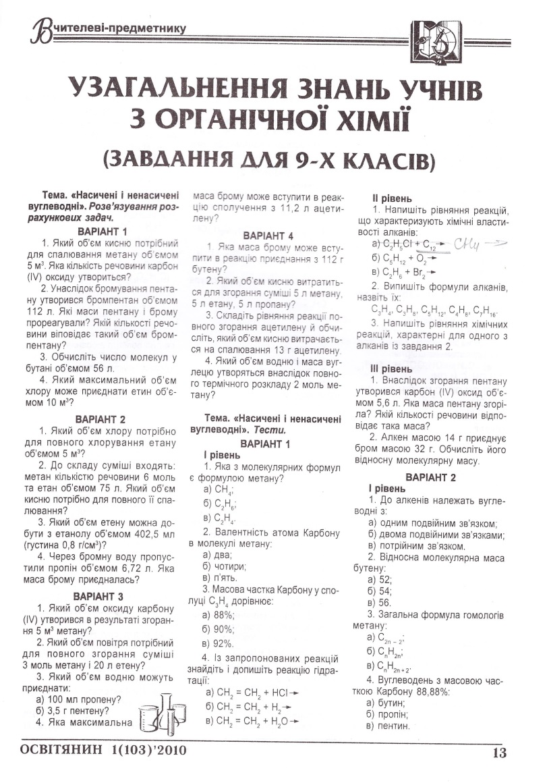
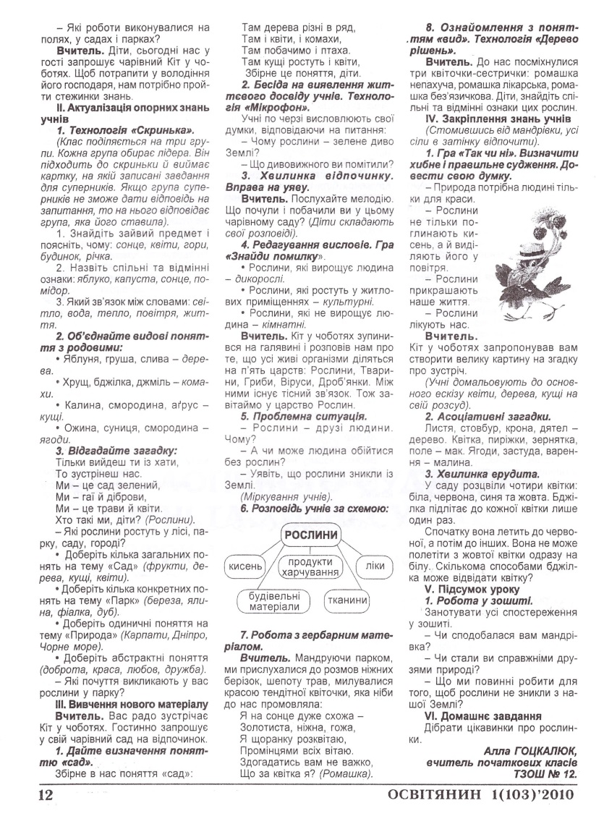

Slide 23
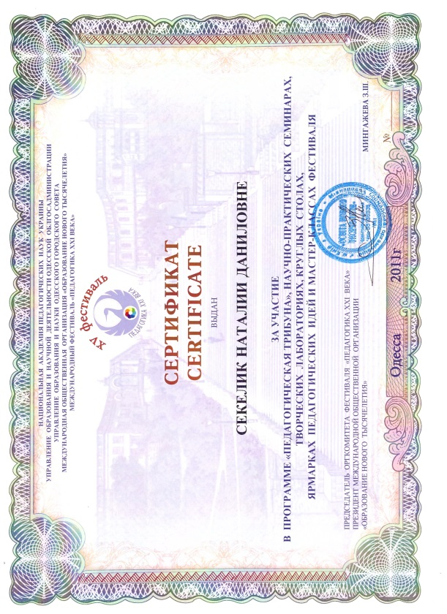

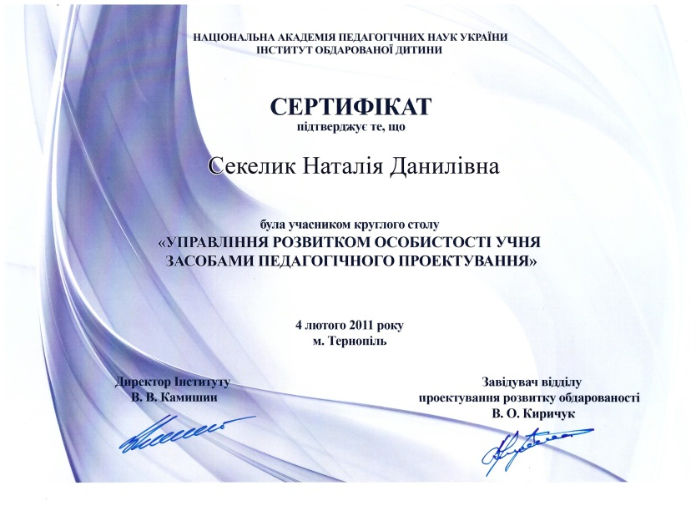

Slide 24
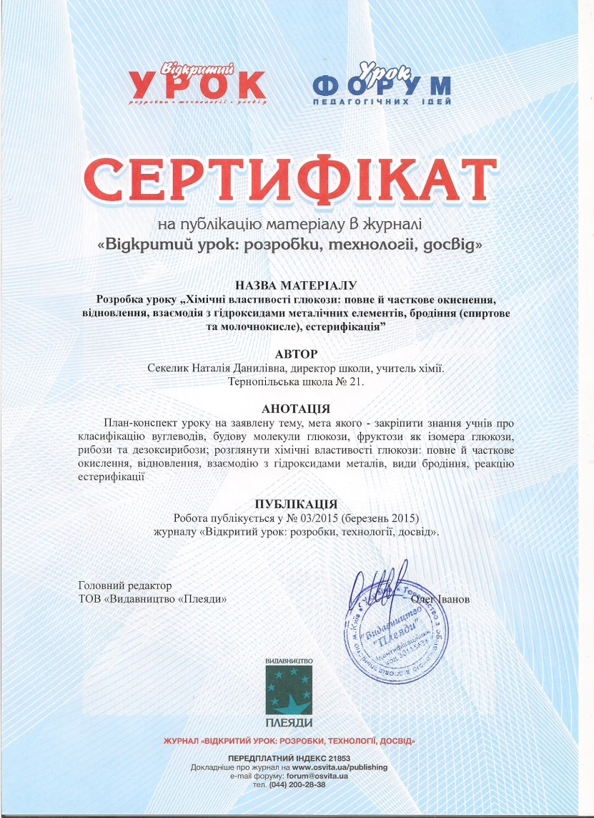
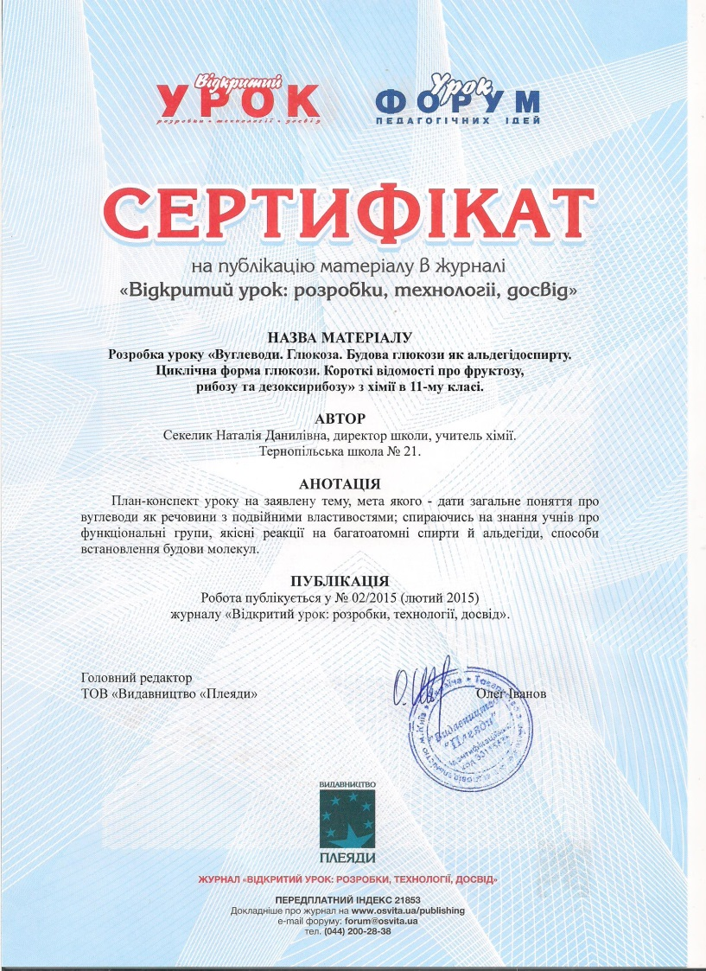

Slide 25
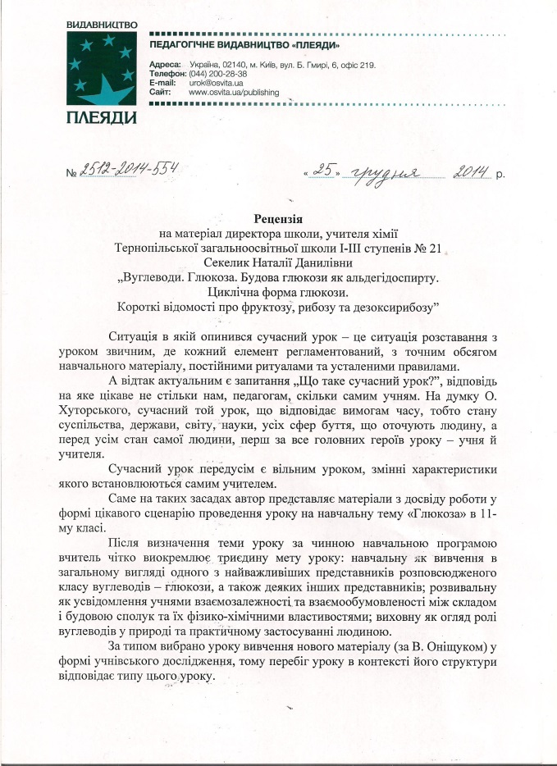
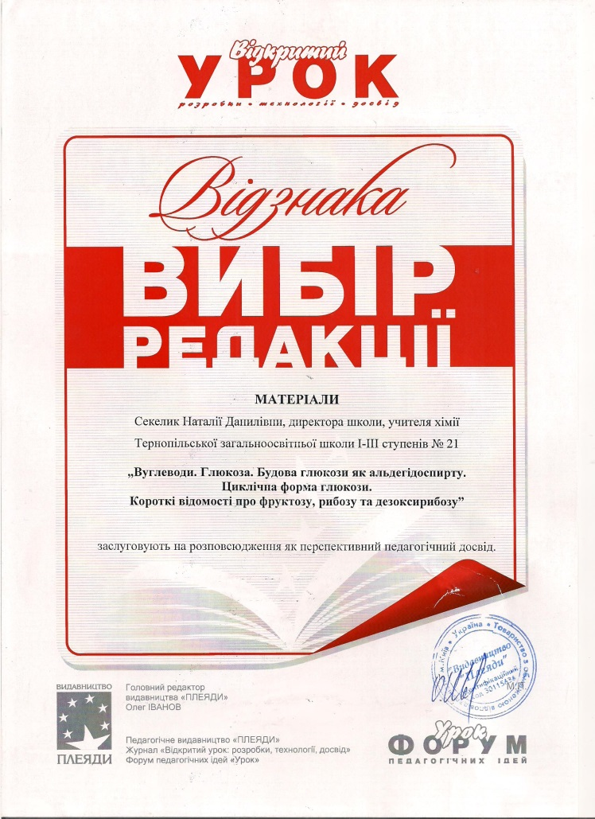
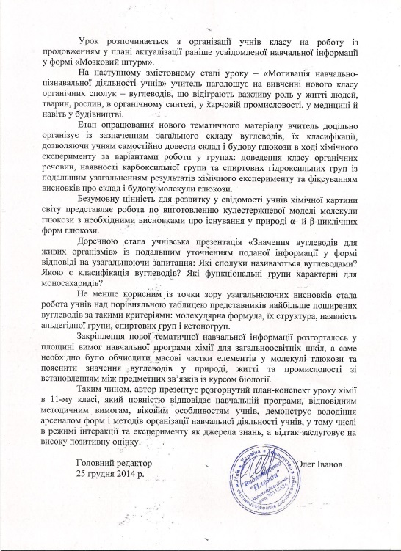

Slide 26

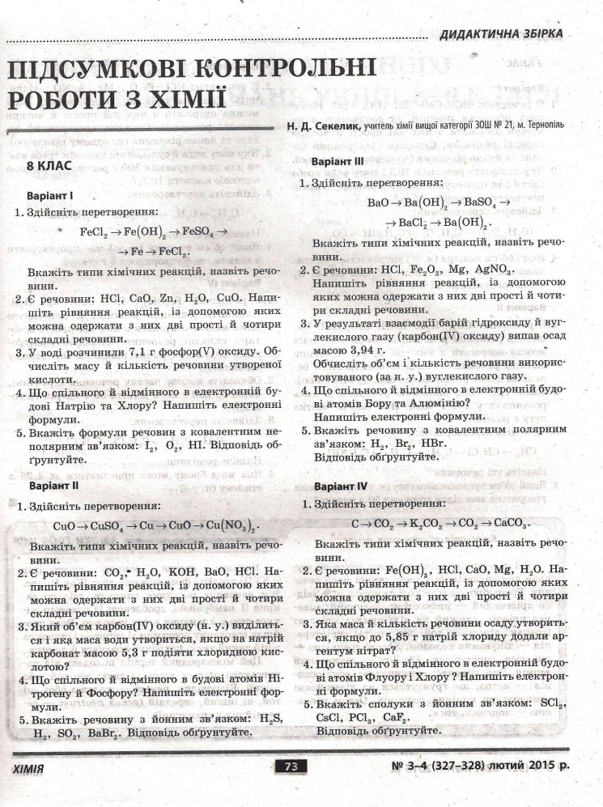

Slide 27

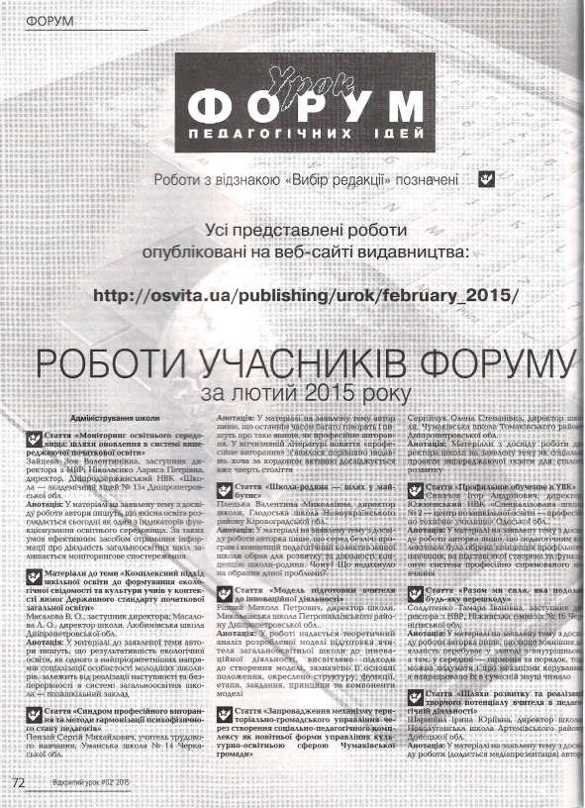
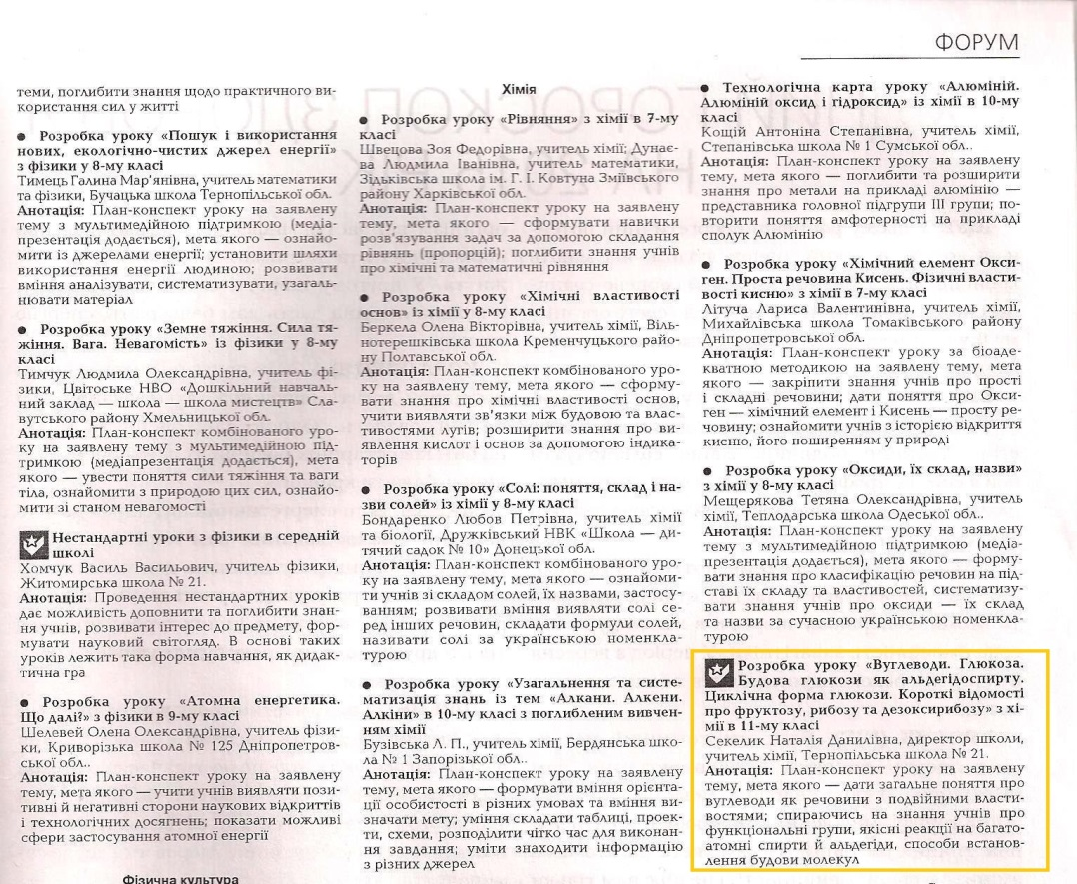

Slide 28
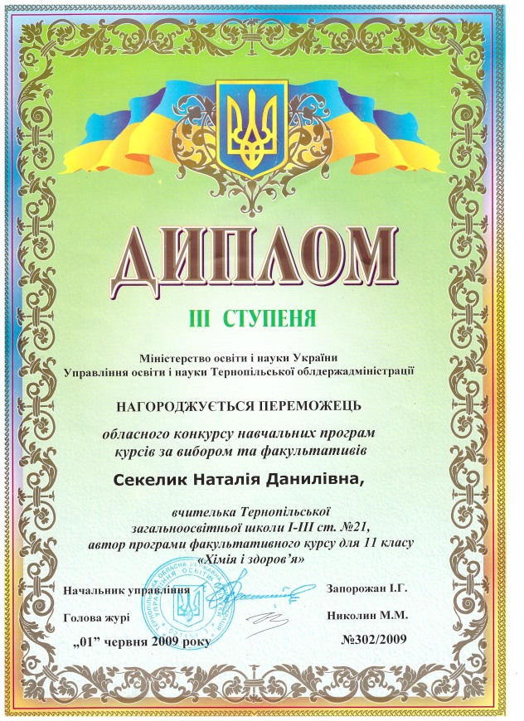
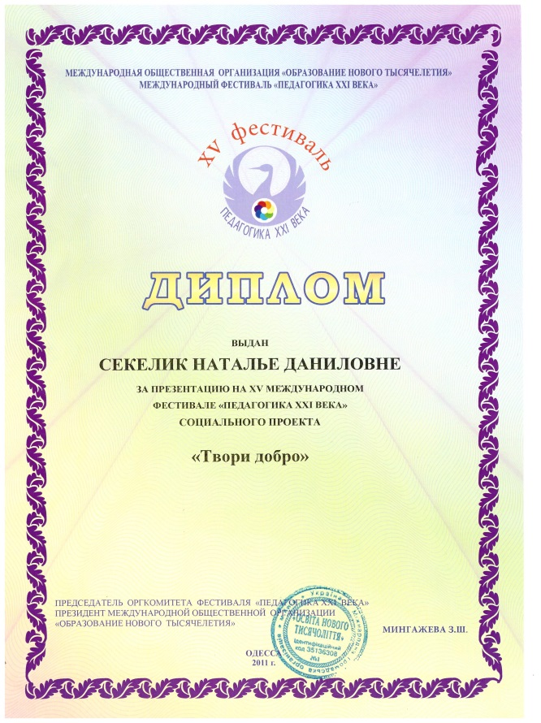
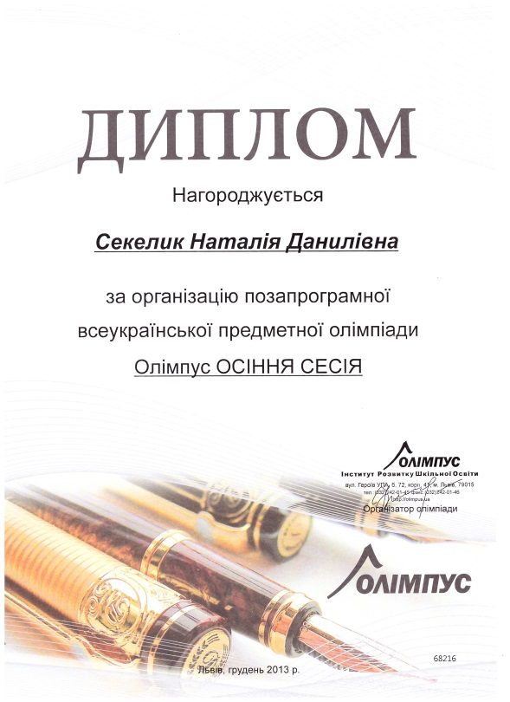

Slide 29
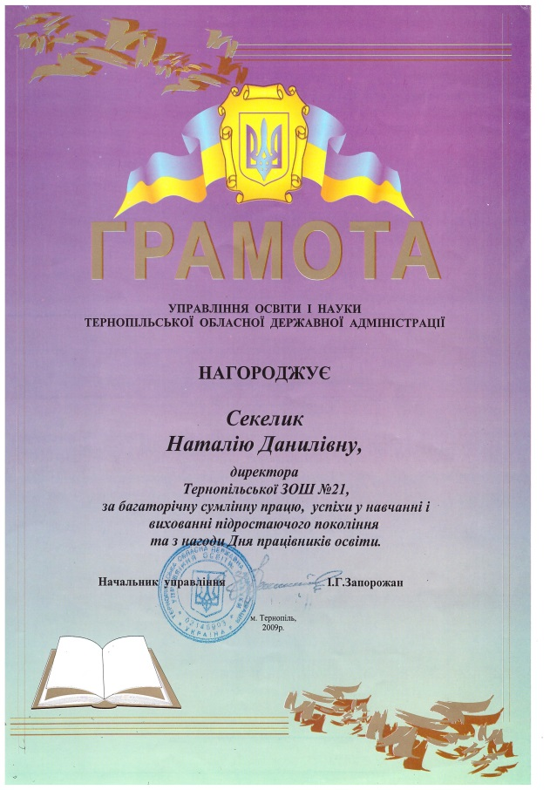
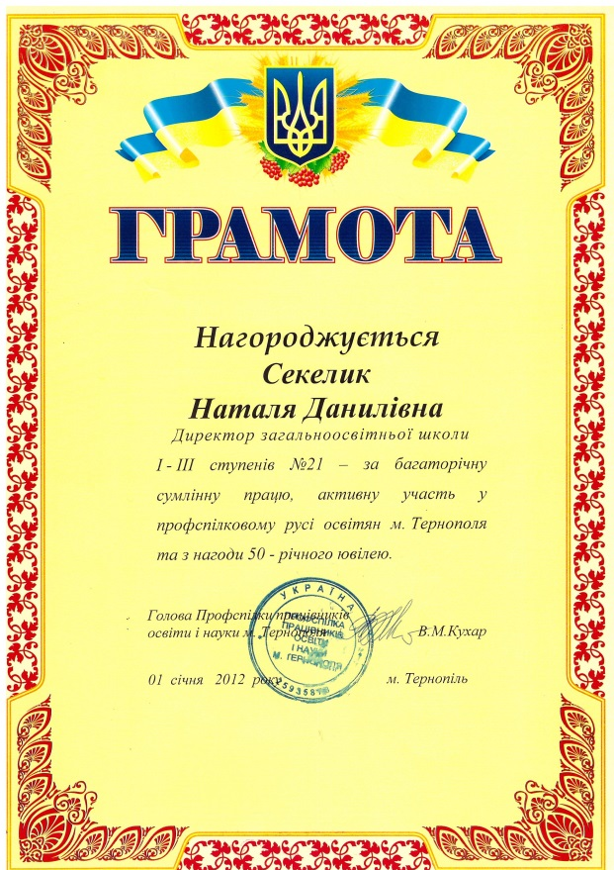
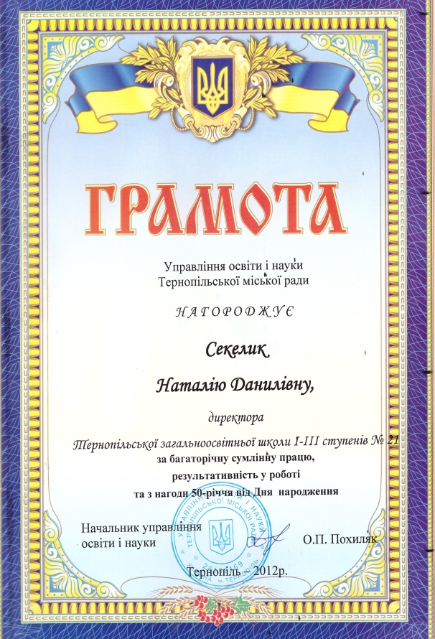
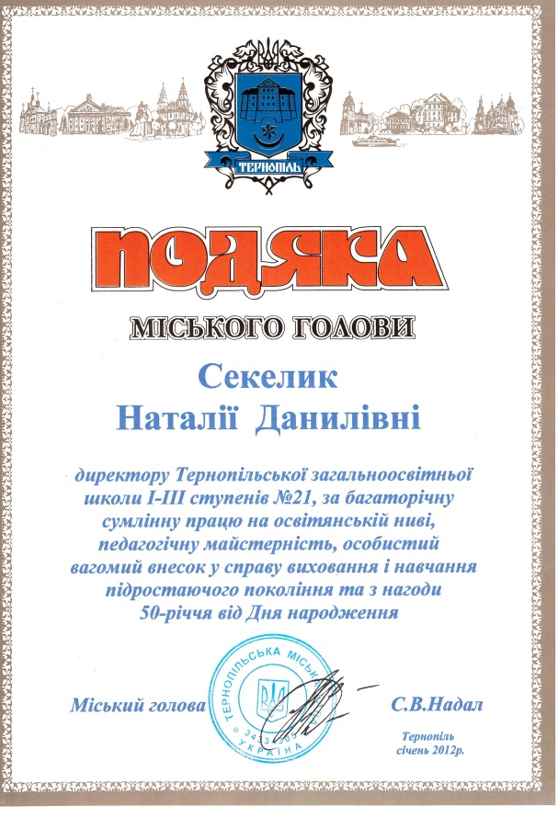

Slide 30
Дякую
за увагу!

